Slide 1
MVC 패턴을 이용한 도서 관리

Slide 2
1. MVC 패턴 개요

Slide 3
MVC의 패턴 개요
MVC
Model, View, Controller의 약자로, 웹 애플리케이션을 비즈니스 로직, 프레젠테이션로직, 데이터로 분리하는 디자인 패턴
웹 애플리케이션에서는 일반적으로 애플리케이션을 비즈니스 로직, 프레젠테이션, 요청 처리 데이터로 분류
비즈니스 로직은 애플리케이 션의 데이터, 즉 고객, 제품, 주문 정보의 조작에 사용
프레젠테이션은 애플리케이션이 사용자에게 어떻게 표시되는지, 즉 위치, 폰트, 크기
요청 처리 데이터는 비즈니스 로직과 프레젠테이션 파트를 함께 묶는 것

Slide 4
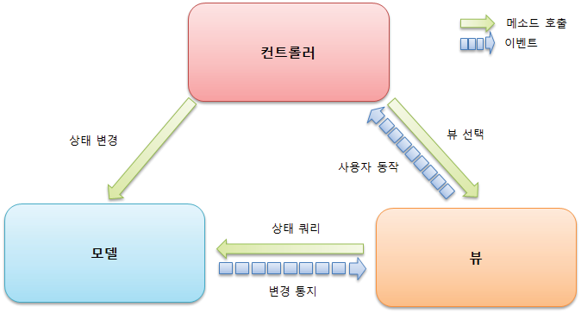
MVC의 패턴 개요
MVC 패턴의 구성 요소
모델(model): 애플리케이션의 데이터와 비즈니스 로직을 담는 객체
뷰(view): 사용자에게 모델의 정보(데이터)를 보여주는 역할. 비즈니스 로직을 포함하지 않으며, 하나의 모델을 다양한 뷰에서 사용
컨트롤러(controller): 모델과 뷰 사이에 어떤 동작이 있을 때 조정하는 역할
웹으로부터 받은 요청에 가장 적합한 모델을 생성하는 것을 처리하는 역할과
사용자에게 응답하는 적절한 뷰를 선택하여 해당 모델을 전달하는 역할

Slide 5
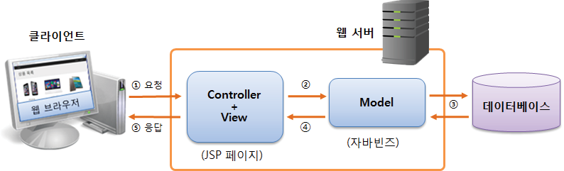
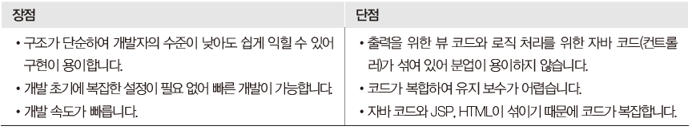
2. MVC 패턴 구조
2.1 모델 1
모델 1은 기존의 JSP로만 구현한 웹 애플리케이션으로, 웹 브라우저의 요청을 JSP 페이지가 받아서 처리하는 구조
JSP 페이지에 비즈니스 로직을 처리하는 코드와 웹 브라우저에 결과를 출력하는 코드가 섞이는 것
모델 1에서는 JSP가 핵심 역할을 수행

Slide 6
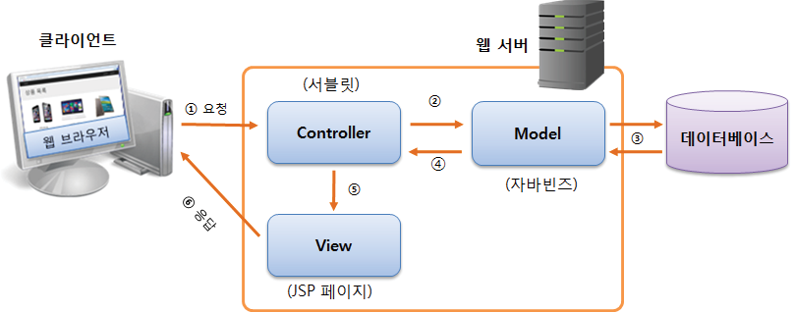
2. MVC 패턴 구조
2.2 모델 2
모델 2는 클라이언트의 요청 처리, 응답 처리, 비즈니스 로직 처리 부분을 모듈화한 구조
웹 브라우저의 요청이 들어오면 모든 처리를 JSP 페이지가 담당하는 모델 1과 달리, 요청에 대한 로직을 처리할 자바빈즈나 자바 클래스인 모델, 요청 결과를 출력하는 JSP 페이지인 뷰, 모든 흐름을 제어는 서블릿인 컨트롤러로 나뉘어 웹 브라우저가 요청한 작업을 처리
모델 2에서는 서블릿이 중요한 역할

Slide 7
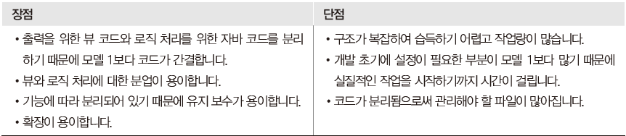
2. MVC 패턴 구조
2.2 모델 2
❶ 웹 브라우저가 웹 서버에 웹 애플리케이션 실행을 요청하면 웹 서버는 요청 을 처리할 수 있는 컨트롤러(서블릿)를 찾아서 요청을 전달
❷ 컨트롤러(서블릿)는 모델 자바 객체의 메소드를 호출
❸ 데이터를 가공하여 값 객체를 생성하거나 JDBC를 사용하여 데이터베이스와 의 인터렉션을 통해 값 객체 생성
❹ 업무 수행을 마친 결과 값을 컨트롤러에 반환
❺ 컨트롤러는 모델로부터 받은 결과 값을 뷰에 전달
❻ JSP는 전달받은 값을 참조해서 출력할 결과를 만들어 웹 서버에 전달하고, 웹 브라우저는 웹서버로 부터 결과 값을 받아 화면에 출력

Slide 8
3.도서 수정

Slide 9
3.1.도서 수정 화면 이동

Slide 10
뷰생성
뷰 생성하기
뷰는 사용자 입력을 받거나 웹 브라우저의 요청을 처리한 결과를 사용자에게 보여주는 JSP 페이지를 의미
뷰는 JSP가 제공하는 태그를 사용하여 컨트롤러가 전송한 모델 데이터를 웹 브라우저에 출력

Slide 11
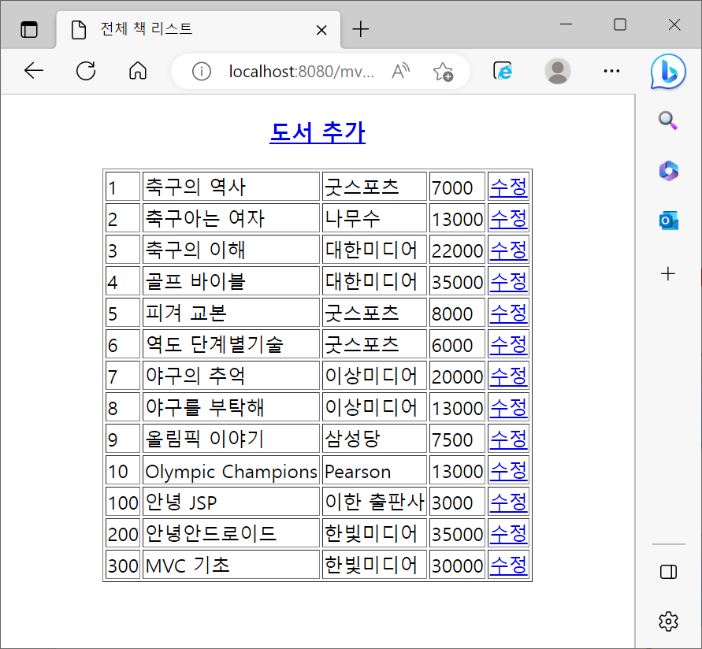
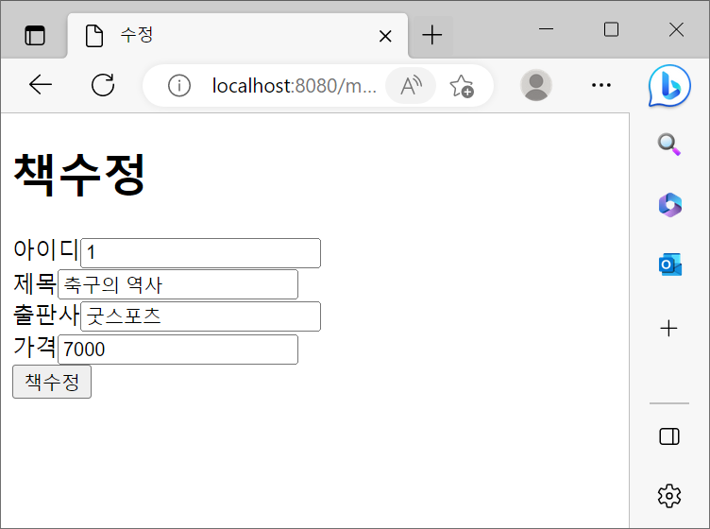
뷰 구현: selectBookList.jsp 수정
수정 화면으로 이동하는 링크 추가
<a href='updateBookControl?bookid=수정할책아이디'> 링크 추가
UpdateBookController
BookDAO
updateBook.jsp
selectBookList.jsp

Slide 12
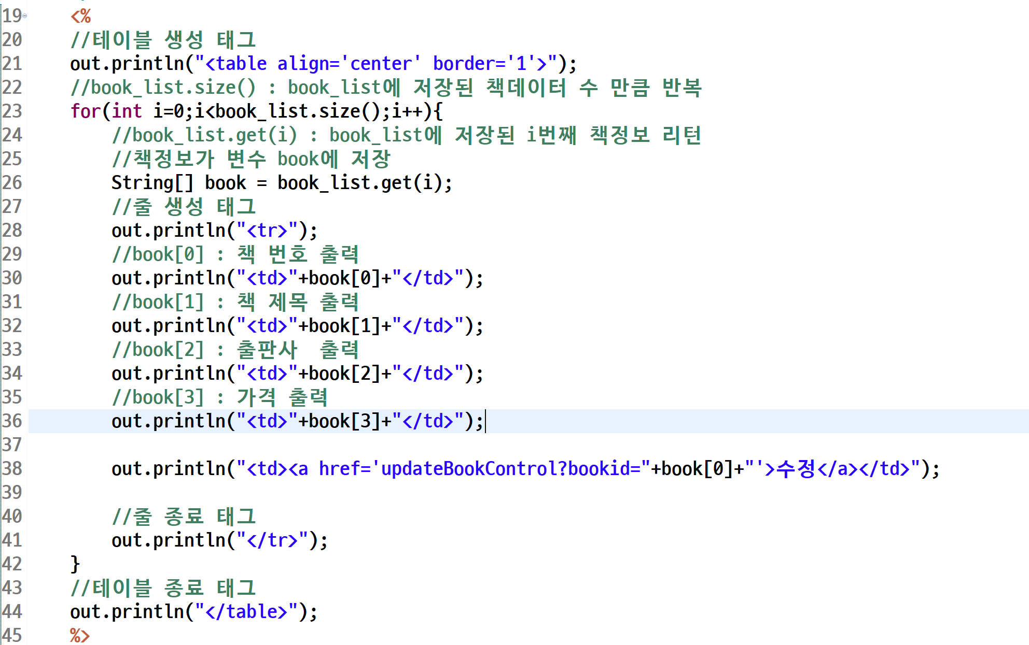
뷰 구현: selectBookList.jsp 수정
추가

Slide 13
모델 구현: BookDAO
모델 영역은 DAO, DO 등으로 구성할 수 있음
모델은 실제 업무를 처리하는 클래스로 예에서는 실제 계산을 처리하는 클래스
보통 자바 클래스로 구현
BookDAO
데이터베이스와 연동을 처리
DAO(Data Access Object) : 데이터 관리
UpdateBookController
BookDAO
updateBook.jsp
selectBookList.jsp

Slide 14
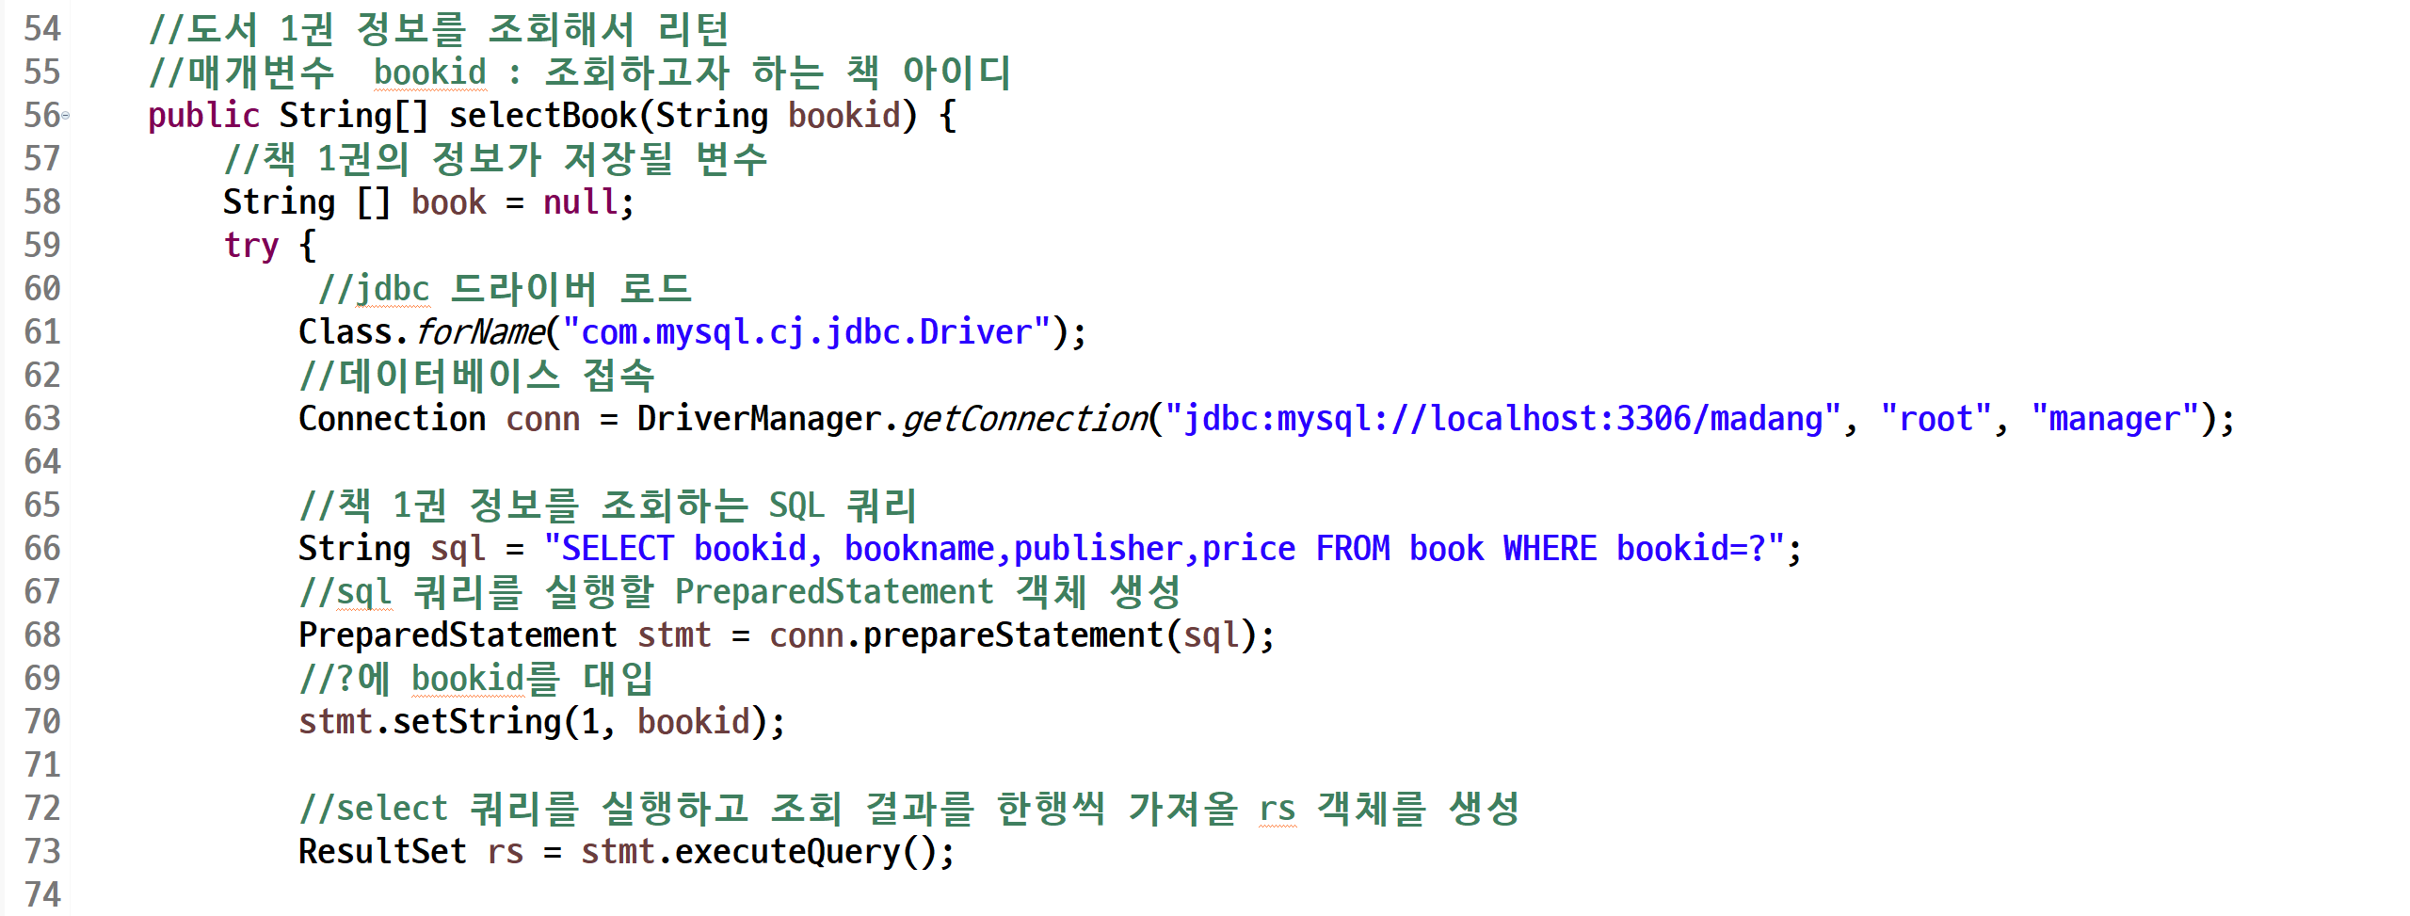
모델 구현: BookDAO
추가

Slide 15
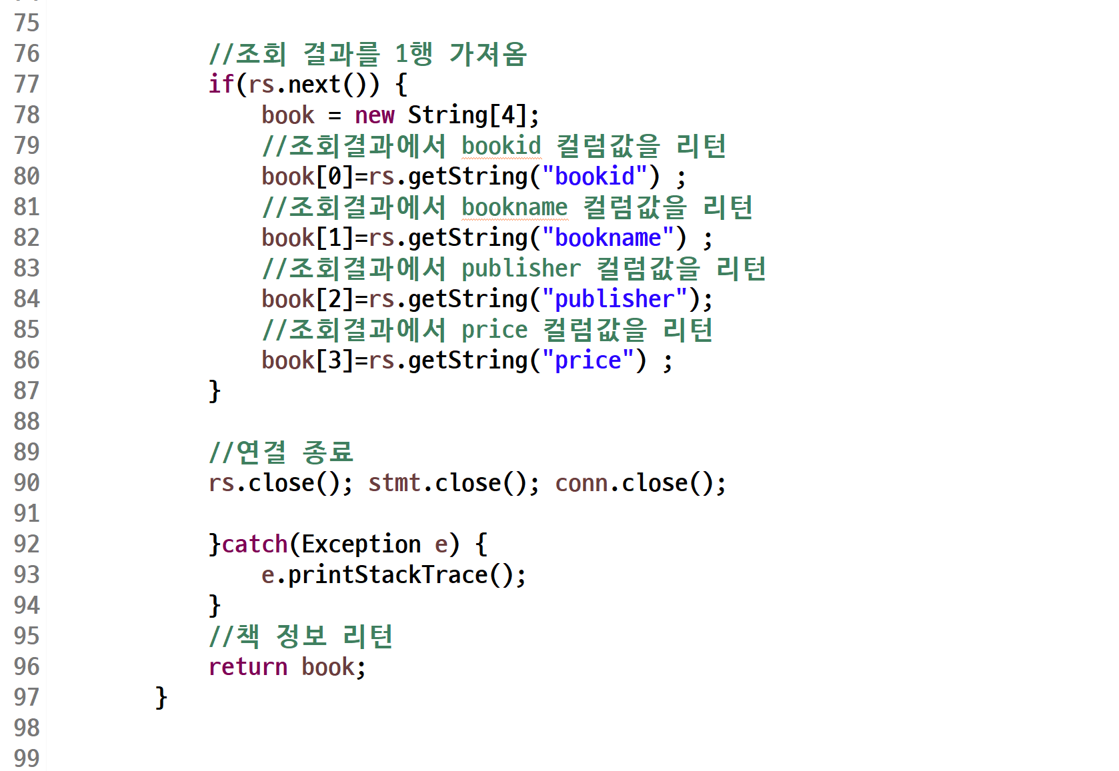
모델 구현: BookDAO
추가

Slide 16
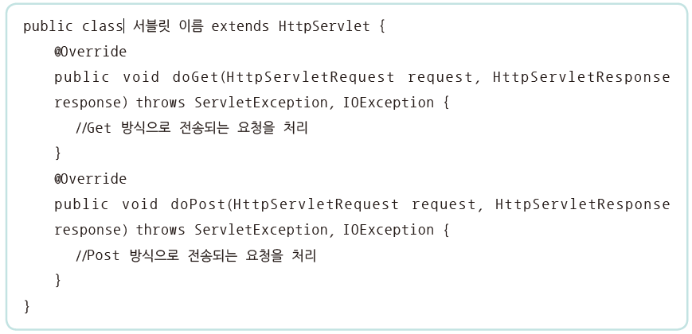
컨트롤러
컨트롤러 생성하기
서블릿 클래스 생성하기
서블릿 클래스는 HttpServlet 클래스를 확장하여 생성
생성된 서블릿 클래스는 웹 브라우저에서 전송되는 GET 방식과 POST 방식에 따라 각각 doGet( ), doPost( ) 메소드를 통해 요청 작업을 수행한 후 웹 브라우저에 응답

Slide 17
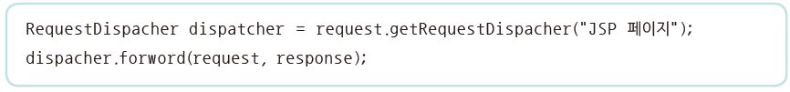
컨트롤러
컨트롤러 생성하기
페이지 이동하기
서블릿 클래스에서 웹 브라우저로부터 요청된 처리 결과를 보여줄 응답 페이지로 이동
이때 현재 뷰 페이지에서 이동할 뷰 페이지에 요청 정보를 그대로 전달하며, 뷰 페이지가 이동해도 처음에 요청된 URL을 계속 유지하기 위해 포워딩 방식을 사용

Slide 18
컨트롤러 구현: UpdateBookController
새로운 서블릿을 추가함. 서블릿 생성에 필요한 정보는 다음과 같음
Java Package: book.controller
Class name: UpdateBookController
URL mapping: updateBookControl

Slide 19
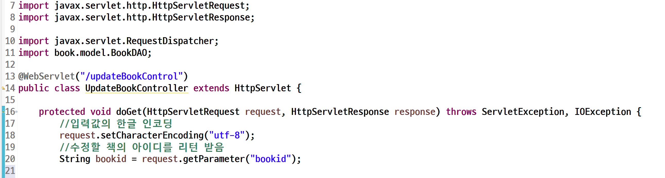
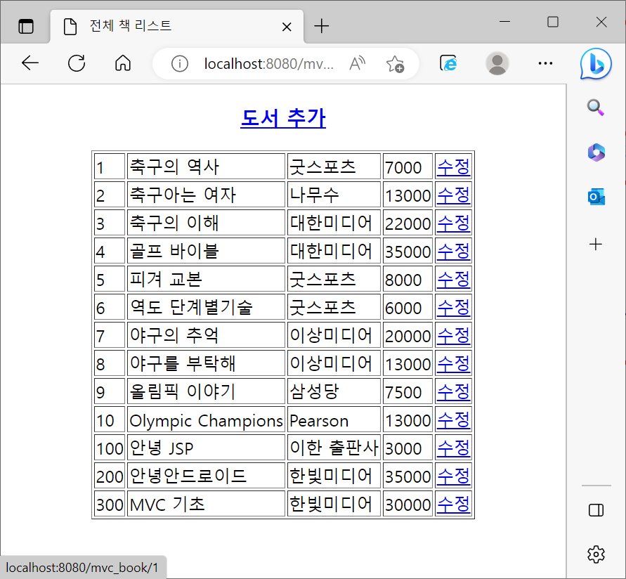
컨트롤러 구현: UpdateBookController
수정할 책 번호 리턴
<a href='updateBookControl?bookid=수정할책번호'>수정</a>

Slide 20
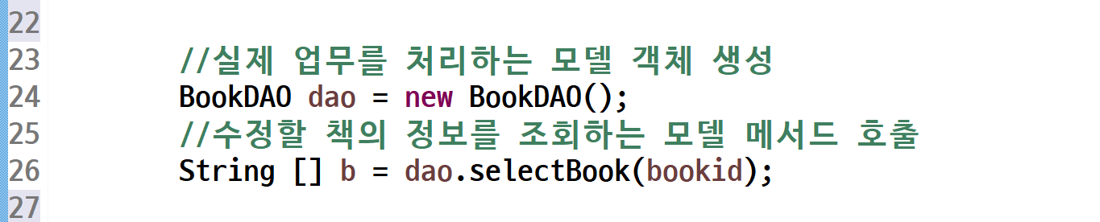
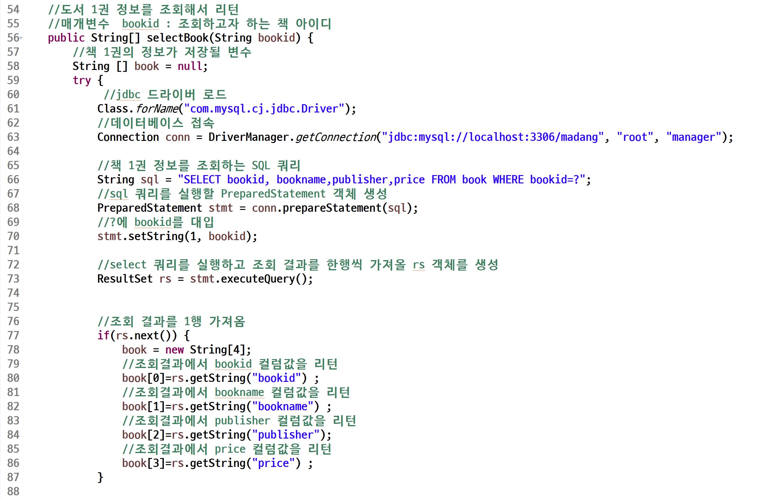
컨트롤러 구현: UpdateBookController
BookDAO
호출

Slide 21
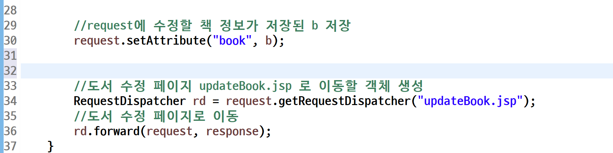
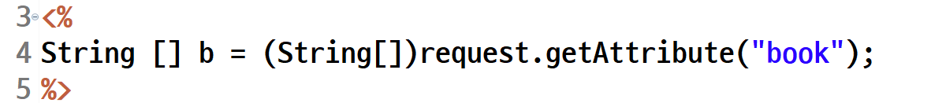
컨트롤러 구현: UpdateBookController
updateBook.jsp 로 페이지 이동
수정할 책 정보는 updateBook.jsp에서 출력 할것임
updateBook.jsp

Slide 22
뷰 구현: updateBook.jsp
수정할 책 정보를 출력하는 jsp
UpdateBookController
BookDAO
updateBook.jsp
selectBookList.jsp

Slide 23
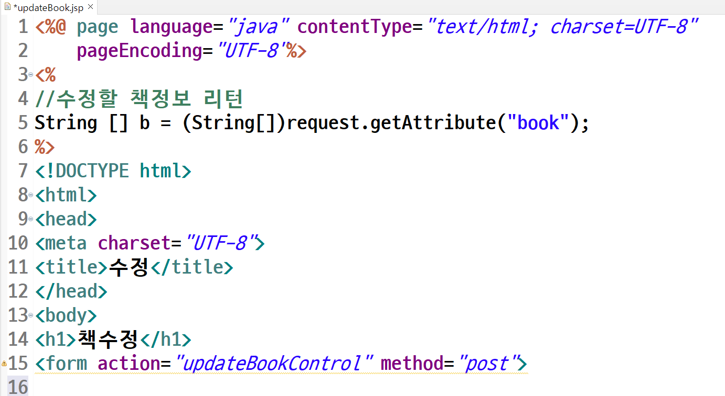
뷰 구현: updateBook.jsp

Slide 24
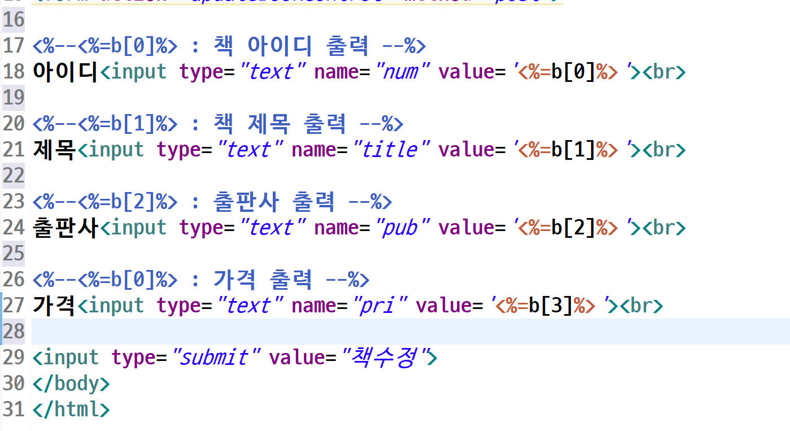

뷰 구현: updateBook.jsp
value 속성에 출력하면
수정 가능하도록 출력

Slide 25
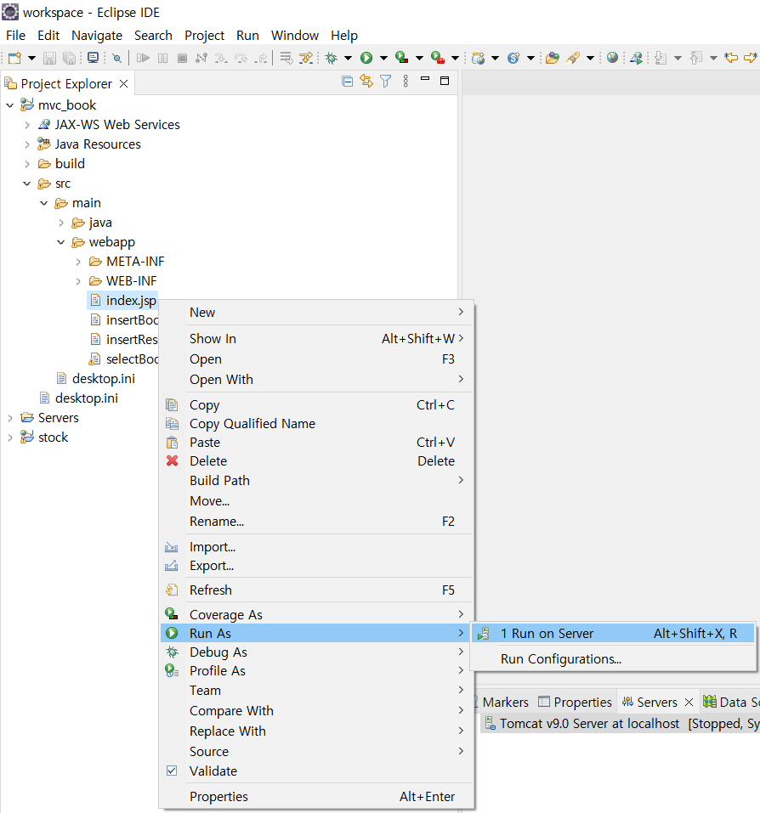
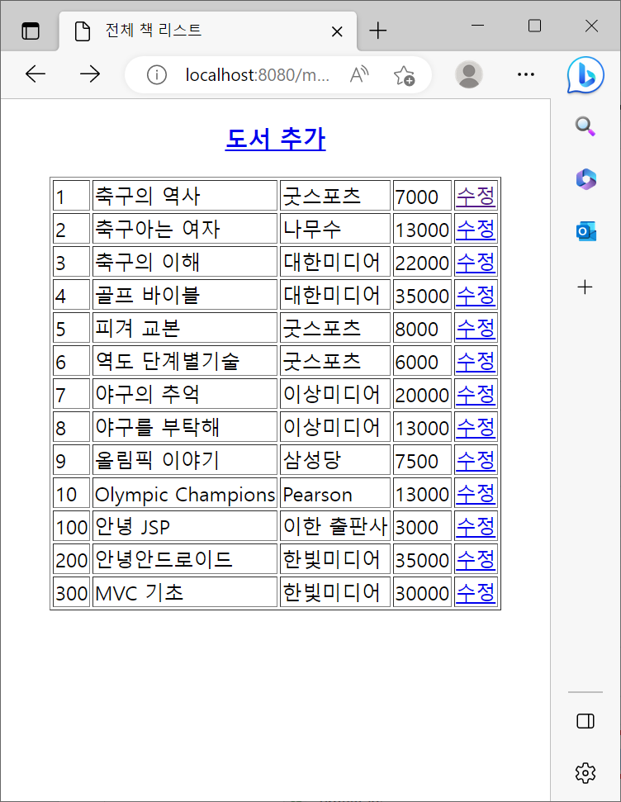
실행
index.jsp 를 실행
도서 리스트가 출력 되는지 확인
도서 리스트가 조회 되는지 확인

Slide 26
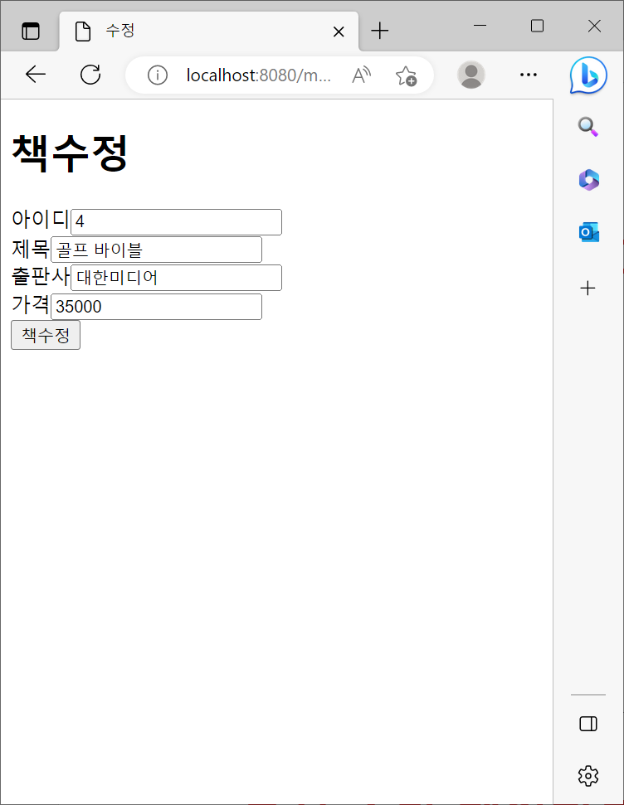
실행
수정 링크 클릭
수정 할 책 정보가 출력 되는지 확인

Slide 27
3.2.도서 수정 처리

Slide 28
도서 추가 처리 MVC 구조
뷰
updateBook.jsp : 책 정보 수정 정보 입력
updateResult.jsp : 책 정보 수정 결과 조회
컨트롤
UpdateBookController
모델
BookDAO
updateBook.jsp
UpdateBookController
BookDAO
updateResult.jsp

Slide 29
모델 구현: BookDAO
모델 영역은 DAO, DO 등으로 구성할 수 있음
모델은 실제 업무를 처리하는 클래스로 예에서는 실제 계산을 처리하는 클래스
보통 자바 클래스로 구현
BookDAO
데이터베이스와 연동을 처리
DAO(Data Access Object) : 데이터 관리
updateBook.jsp
UpdateBookController
BookDAO
updateResult.jsp

Slide 30
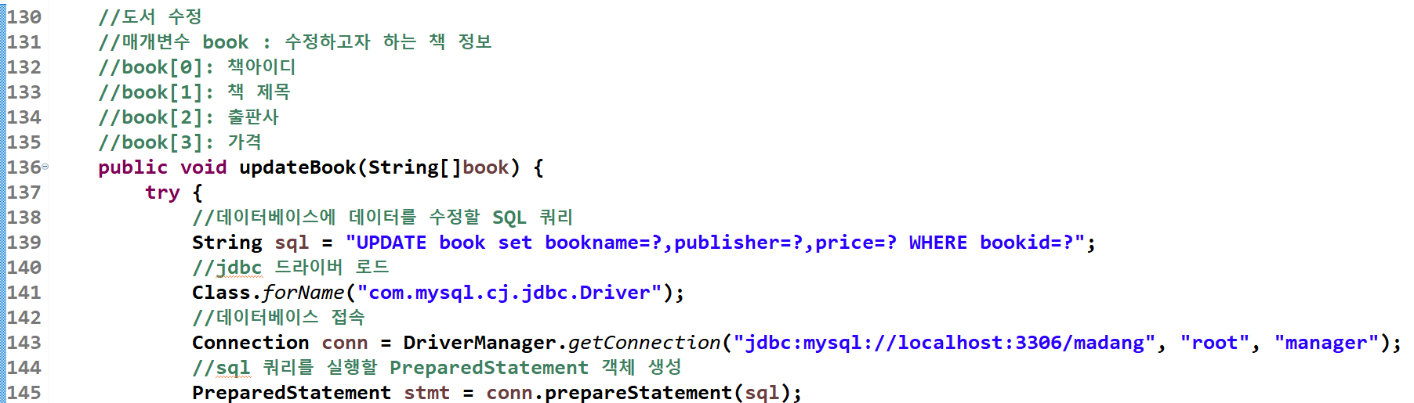
모델 구현: BookDAO

Slide 31
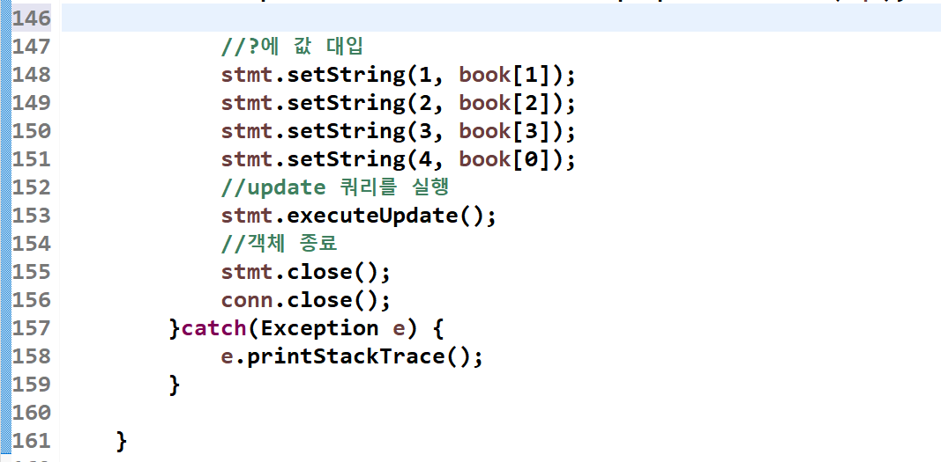
모델 구현: BookDAO

Slide 32
컨트롤러
컨트롤러 생성하기
서블릿 클래스 생성하기
서블릿 클래스는 HttpServlet 클래스를 확장하여 생성
생성된 서블릿 클래스는 웹 브라우저에서 전송되는 GET 방식과 POST 방식에 따라 각각 doGet( ), doPost( ) 메소드를 통해 요청 작업을 수행한 후 웹 브라우저에 응답

Slide 33
컨트롤러
컨트롤러 생성하기
페이지 이동하기
서블릿 클래스에서 웹 브라우저로부터 요청된 처리 결과를 보여줄 응답 페이지로 이동
이때 현재 뷰 페이지에서 이동할 뷰 페이지에 요청 정보를 그대로 전달하며, 뷰 페이지가 이동해도 처음에 요청된 URL을 계속 유지하기 위해 포워딩 방식을 사용

Slide 34
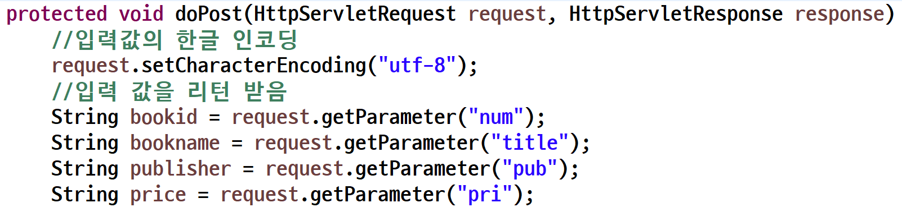
컨트롤러 구현: UpdateBookController
<input type="text" name="num">
<input type="text" name="title">
<input type="text" name="pub">
<input type="text" name="pri">

Slide 35
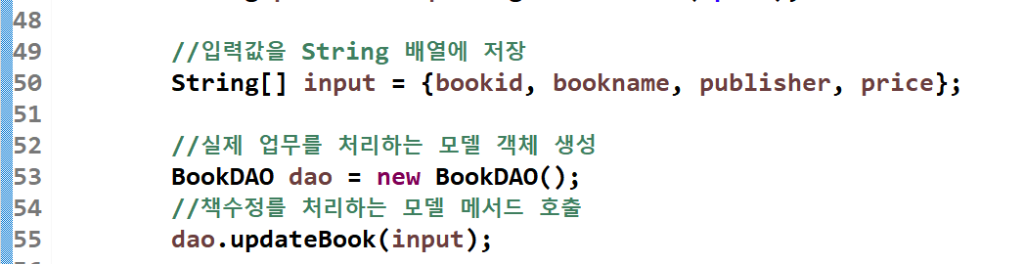
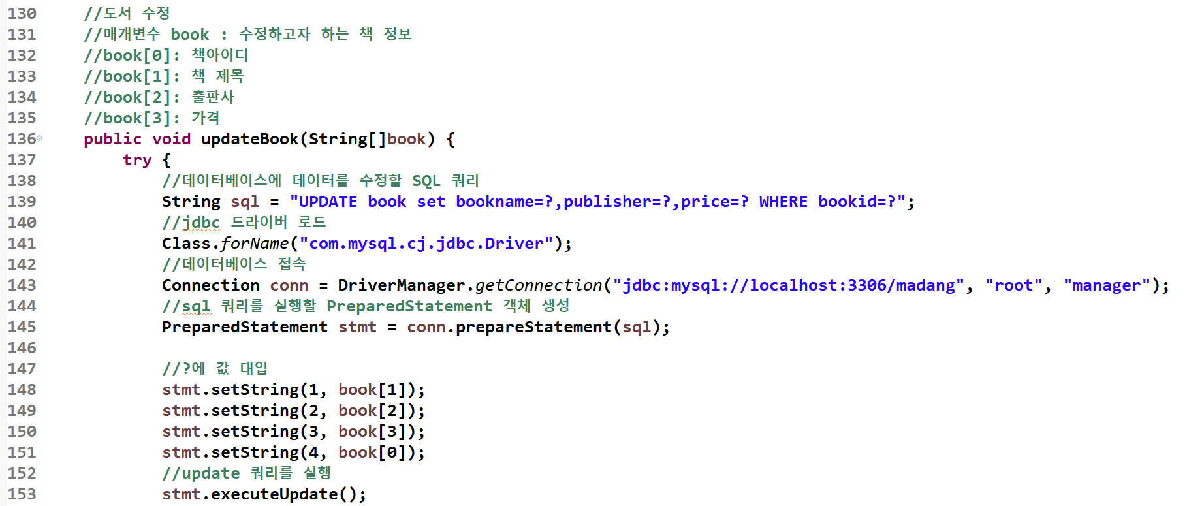
컨트롤러 구현: UpdateBookController
BookDAO
호출

Slide 36
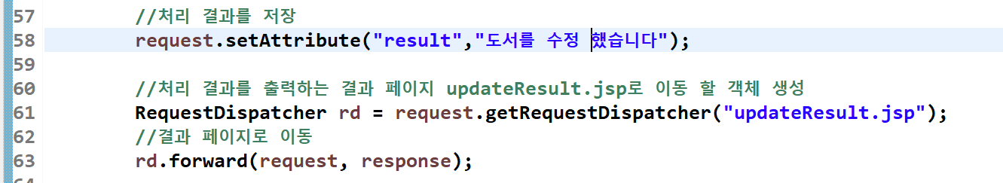
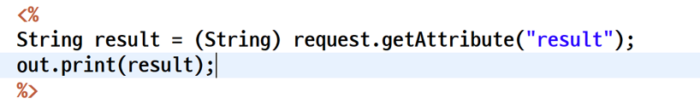
컨트롤러 구현: UpdateBookController
updateResult.jsp 로 페이지 이동
결과는 updateResult.jsp에서 출력 할것임
updateResult.jsp

Slide 37
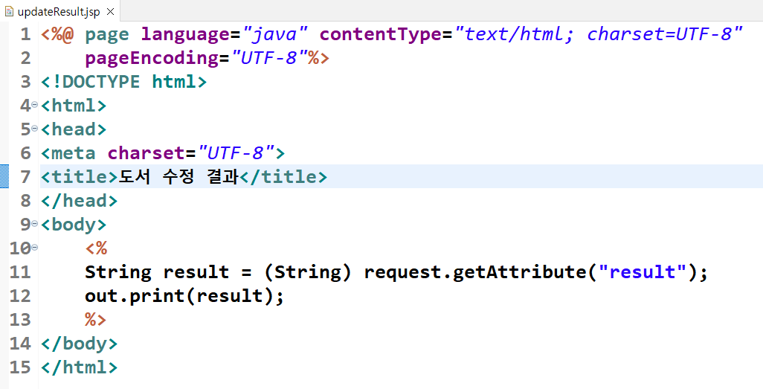
결과 출력 뷰 구현 : updateResult.jsp

Slide 38
실행
index.jsp 를 실행
도서 리스트가 출력 되는지 확인
도서 리스트가 조회 되는지 확인

Slide 39
실행
수정 링크 클릭
수정 할 책 정보가 출력 되는지 확인

Slide 40
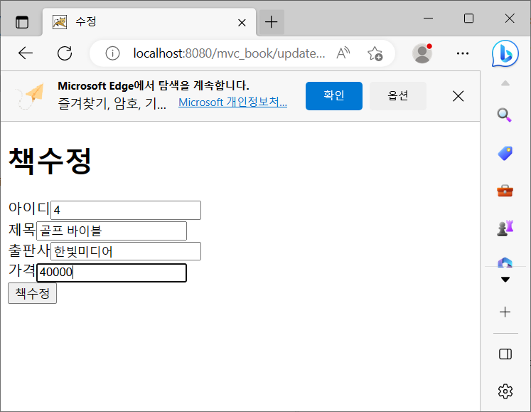
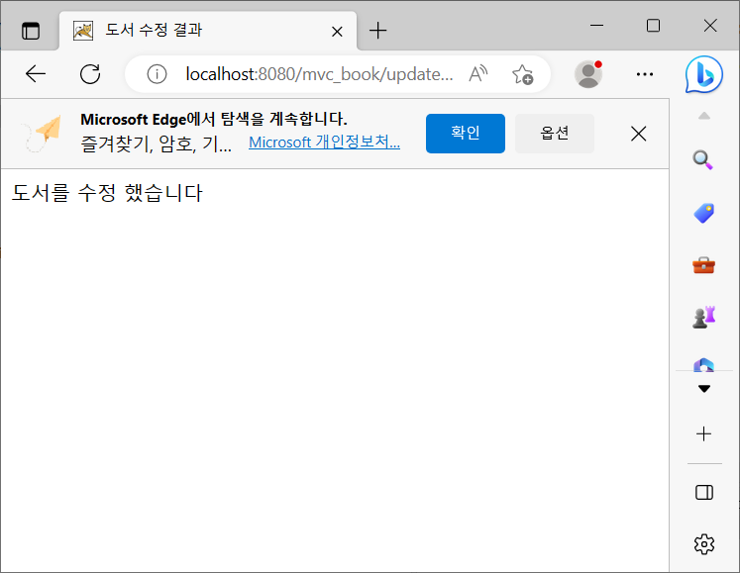
실행
책정보 수정

Slide 41
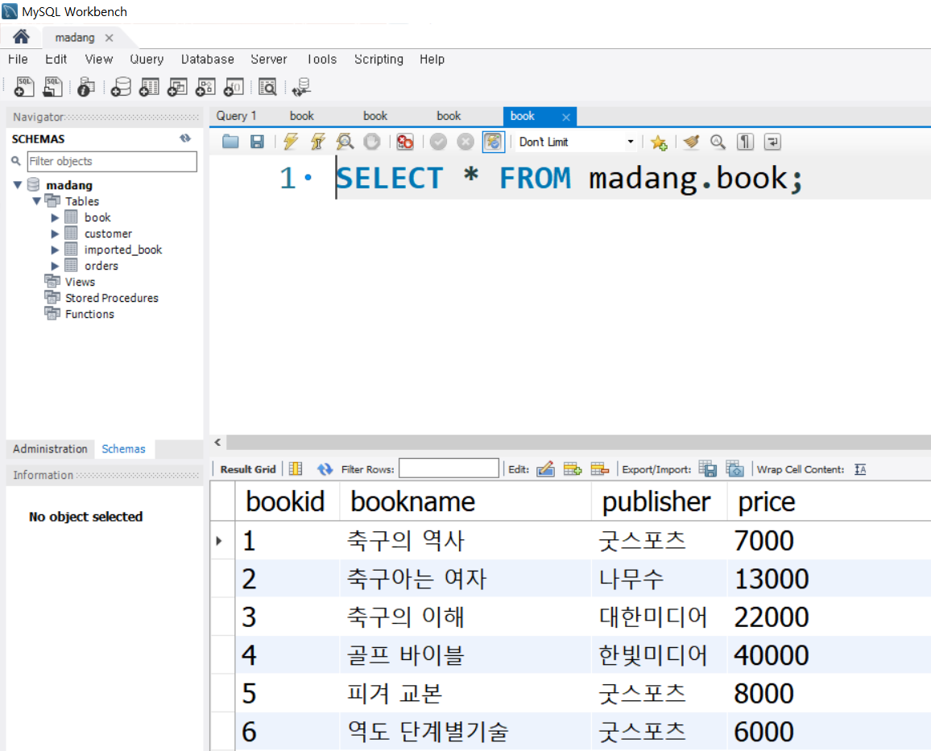
Mysql workbench를 실행해서 책 정보가 수정 되었나 확인

Slide 42
4.도서 삭제

Slide 43
뷰생성
뷰 생성하기
뷰는 사용자 입력을 받거나 웹 브라우저의 요청을 처리한 결과를 사용자에게 보여주는 JSP 페이지를 의미
뷰는 JSP가 제공하는 태그를 사용하여 컨트롤러가 전송한 모델 데이터를 웹 브라우저에 출력

Slide 44
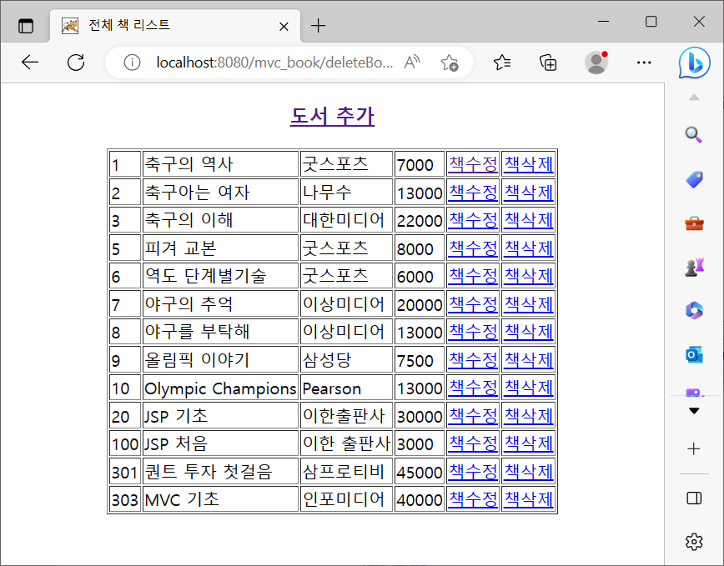
뷰 구현: selectBookList.jsp 수정
도서 삭제 컨트롤러와 연결된 링크 추가
<a href='deleteBookControl?bookid=삭제 할 책아이디'> 링크 추가
DeleteBookController
BookDAO
index.jsp
selectBookList.jsp

Slide 45
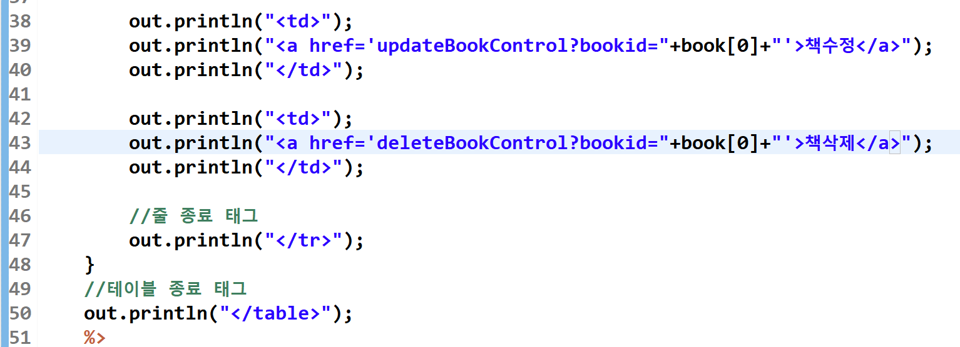
뷰 구현: selectBookList.jsp 수정
추가

Slide 46
모델 구현: BookDAO
모델 영역은 DAO, DO 등으로 구성할 수 있음
모델은 실제 업무를 처리하는 클래스로 예에서는 실제 계산을 처리하는 클래스
보통 자바 클래스로 구현
BookDAO
데이터베이스와 연동을 처리
DAO(Data Access Object) : 데이터 관리
DeleteBookController
BookDAO
index.jsp
selectBookList.jsp

Slide 47
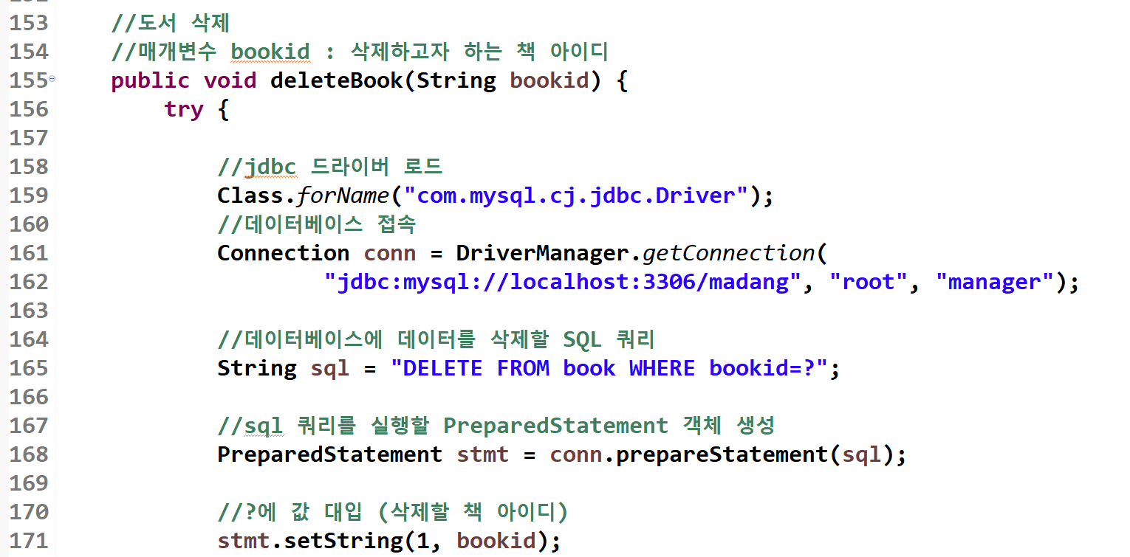
모델 구현: BookDAO
추가

Slide 48
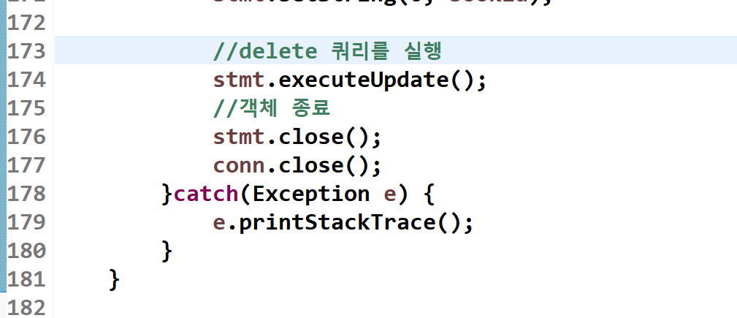
모델 구현: BookDAO
추가

Slide 49
컨트롤러
컨트롤러 생성하기
서블릿 클래스 생성하기
서블릿 클래스는 HttpServlet 클래스를 확장하여 생성
생성된 서블릿 클래스는 웹 브라우저에서 전송되는 GET 방식과 POST 방식에 따라 각각 doGet( ), doPost( ) 메소드를 통해 요청 작업을 수행한 후 웹 브라우저에 응답

Slide 50
컨트롤러
컨트롤러 생성하기
페이지 이동하기
서블릿 클래스에서 웹 브라우저로부터 요청된 처리 결과를 보여줄 응답 페이지로 이동
이때 현재 뷰 페이지에서 이동할 뷰 페이지에 요청 정보를 그대로 전달하며, 뷰 페이지가 이동해도 처음에 요청된 URL을 계속 유지하기 위해 포워딩 방식을 사용

Slide 51
컨트롤러 구현: DeleteBookController
새로운 서블릿을 추가함. 서블릿 생성에 필요한 정보는 다음과 같음
Java Package: book.controller
Class name: DeleteBookController
URL mapping: deleteBookControl

Slide 52
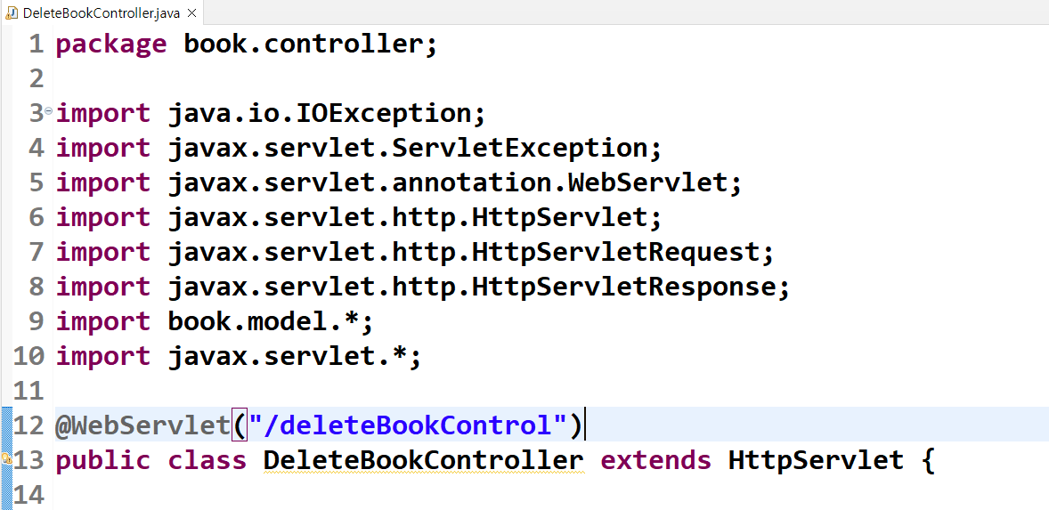
컨트롤러 구현: DeleteBookController

Slide 53
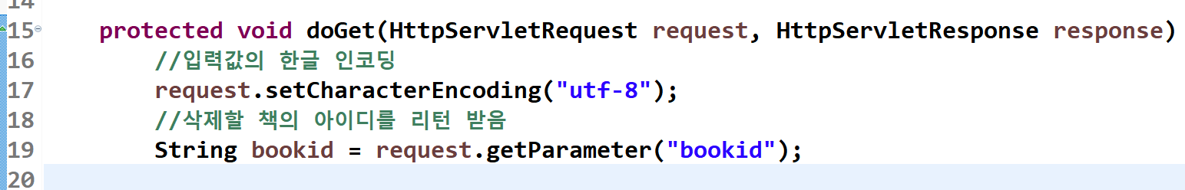
컨트롤러 구현: DeleteBookController
삭제할 책 번호 리턴
<a href='deleteBookControl?bookid=삭제할책번호'>책삭제</a>

Slide 54
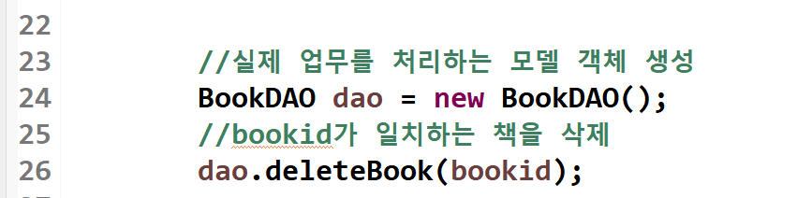
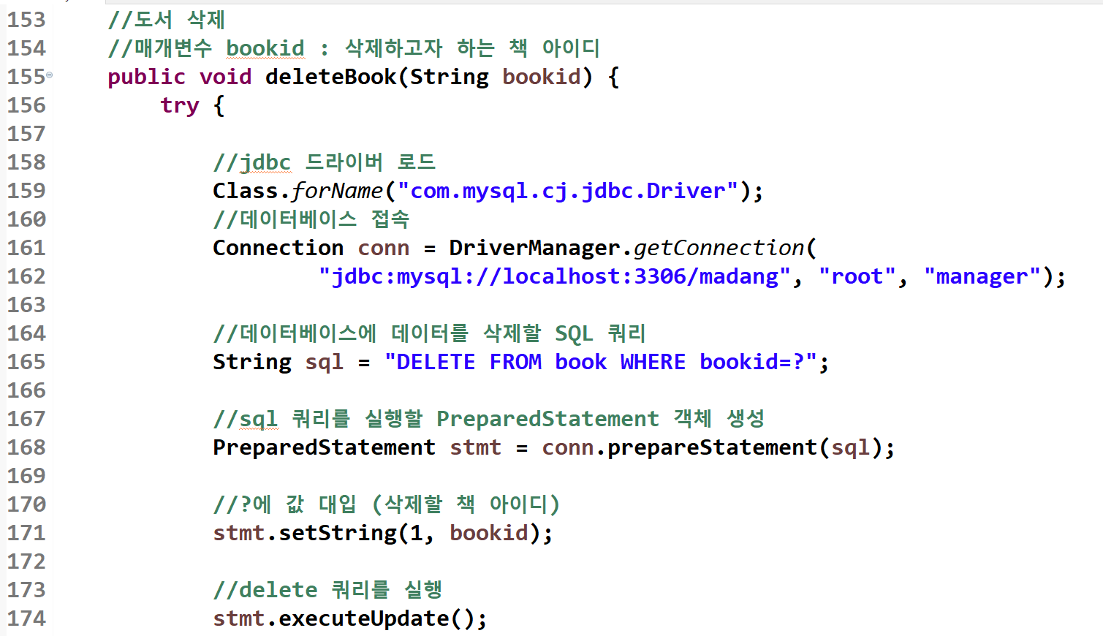
컨트롤러 구현: DeleteBookController
호출
BookDAO

Slide 55
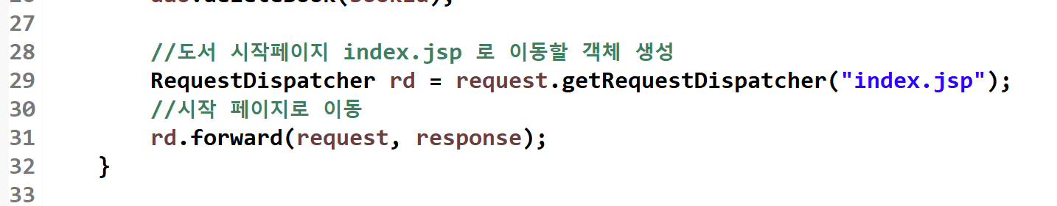
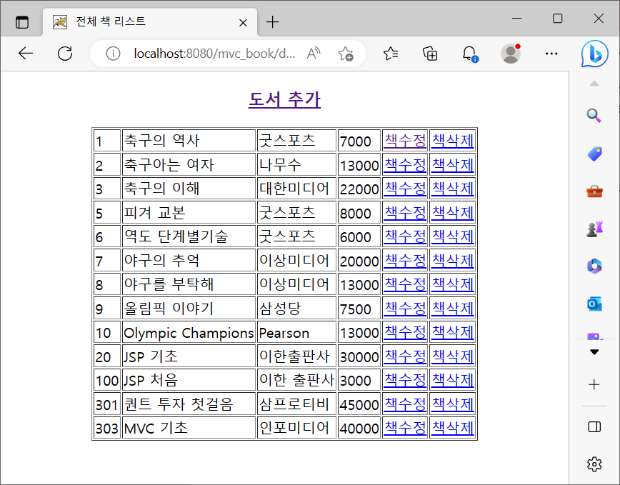
컨트롤러 구현: DeleteBookController
index.jsp 로 페이지 이동

Slide 56
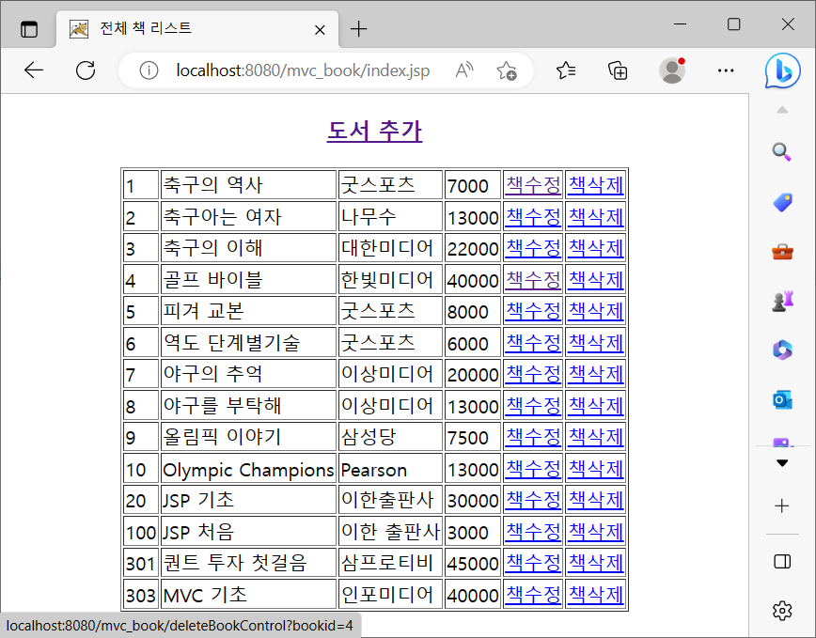
실행
index.jsp 를 실행
도서 리스트가 출력 되는지 확인
도서 리스트가 조회 되는지 확인

Slide 57
실행
삭제 링크 클릭
클릭

Slide 58

실행
전체 도서 리스트 index.jsp 로 이동 하는지 확인
클릭 한 도서가 삭제 되었나 확인

Slide 59
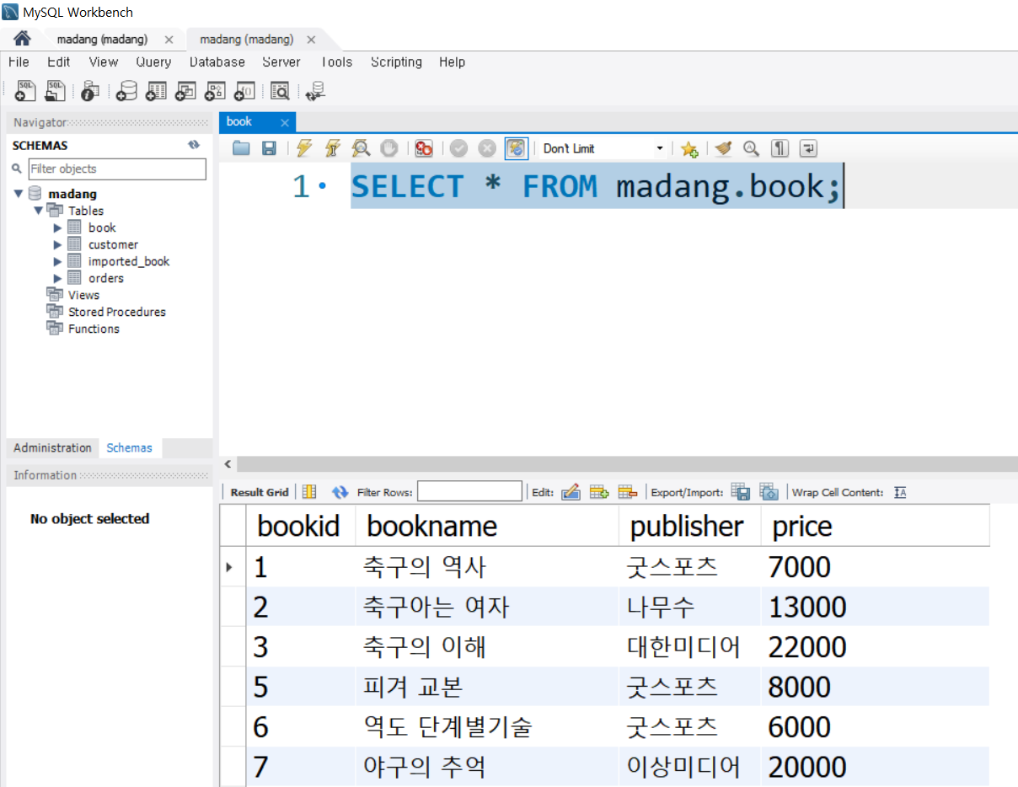
Mysql workbench를 실행해서 책 정보가 삭제 되었나 확인

